Slide 1
지도 확대 축소 및 지역 설명 외주 기획서
기획서 제작 옥창훈 2013_12_20 (새벽 4시 완성.. 회사 어쩌냐..롤 접었다...)

Slide 2
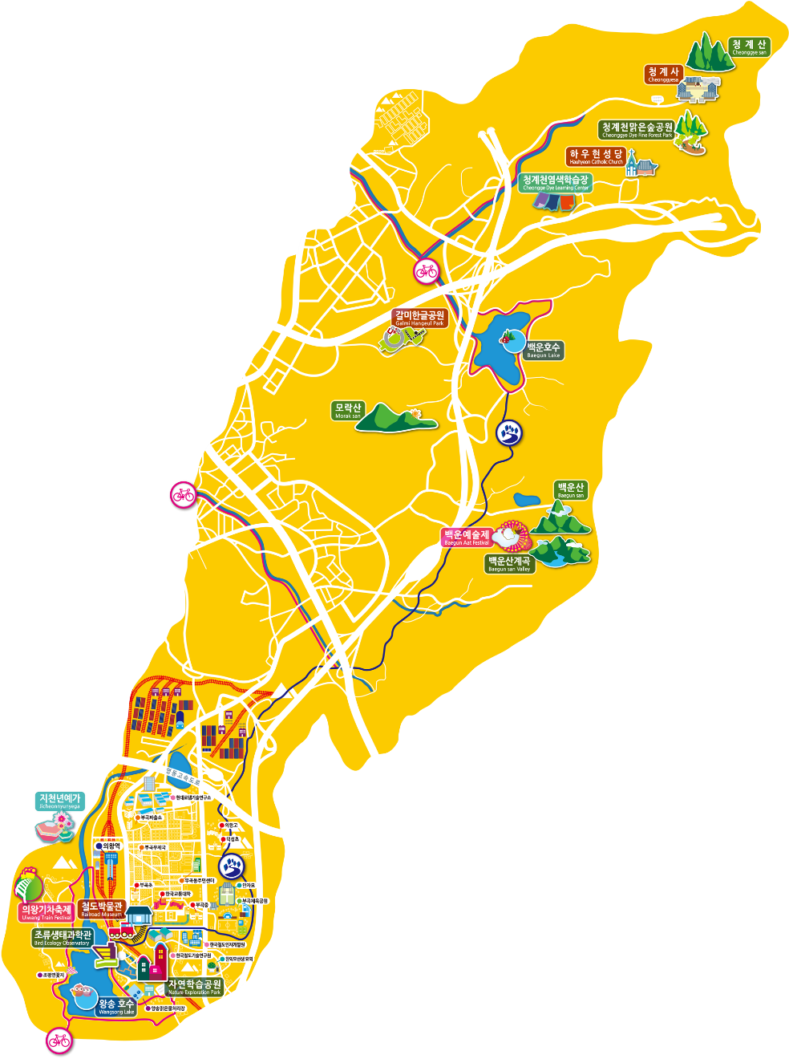
지도 외주 개요
화면 해상도 1366*768 에서, 2000*2683 크기의 지도 BG위,
17개의 아이콘을 나열 하고,
지도의 확대 축소 및 아이콘 선택 시 정보를 보여주는 컨텐츠 입니다.
확대 축소 컨트롤 패널
화면 크기
지도 실제 크기

Slide 3

















아이콘 이미지 및 좌표
2000* 2683 BG 기준에서의 좌표값 입니다.
아이콘의 위치가 안맞으면 샘플이미로 대략적으로 맞춰 주시거나 문의 부탁드립니다.
1
X,79 y,1894
X,28 y,2071
X,182 y,2151
X,72 y,2220
X,317 y,2255
X1159 y,1277
X,1264 y,1150
X,1052 y,1242
X,163 y,2352
X,793 y,957
X,901 y,736
X,1637 y,69
X,1544 y,150
X,1434 y,257
X,1356 y,349
X,1238 y,410
X,1190 y,783
10
2
11
3
12
4
13
5
14
6
15
7
16
8
17
9

Slide 4
아이콘 이미지 및 좌표 수정본(JHCHOI)
2000* 2683 BG 기준에서의 좌표값 입니다.
아이콘의 위치가 안맞으면 샘플이미로 대략적으로 맞춰 주시거나 문의 부탁드립니다.
1
X,79 y, 2019
X,28 y, 2196
X,182 y, 2276
X,72 y, 2345
X,317 y, 2380
X1159 1402
X,1264 y, 1275
X,1052 y, 1367
X,163 y, 2477
X,793 y,1082
X,901 y, 861
X,1637 y, 194
X,1544 y, 275
X,1434 y, 382
X,1356 y, 474
X,1238 y, 535
X,1190 y, 908
10
2
11
3
12
4
13
5
14
6
15
7
16
8
17
9

Slide 5
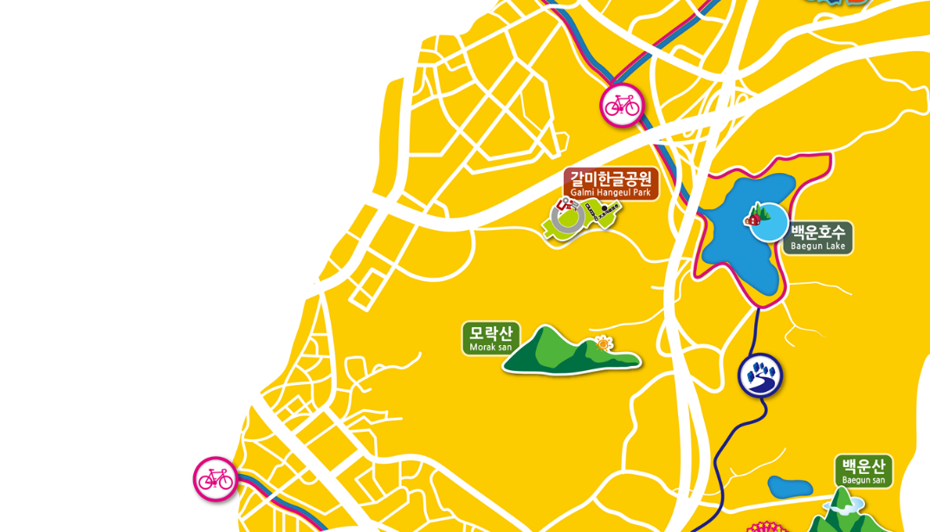

확대 축소 및 화면 이동
1 단계 모습
9단계 축소
2000* 2683 (100%)
1800*2415 (90%)
1600*2146 (80%)
1400*1878 (70%)
1200*1610 (60%)
1000*1342 (50%)
800*1073 (40%)
600*805 (30%)
400*537 (20%)
화면의 해상도는 1366*768 입니다.
확대 축소
+ - 버튼을 눌러서 단계별 확대 축소 가능 합니다
투 포인트 (손가락 두개) 를 이용하여 화면 자체로 확대 축소 가능 합니다.
투 포인트(손가락 두개) 를 이용하여 확대 축소를 할때 한번에1~9단계 확대 축소를 할 수 있습니다. (거리 별 값은 대략 처리 부탁합니다.)
확대 축소 중애는 다른 기능이 작동 하지 않습니다. (이동 아이콘 클릭)
확대 축소 기능을 사용하면 + - 패널 사이에 이미지가 하당 확대 축소 단계 위치에 있게 됩니다.
투 포인트 확대 축소 기능을 시간안에 구현하기 어렵다면 하지 않아도 됩니다. (컨트롤 패널로만 확대 축소)
지도 이동
원 포인트 터치& 드래그를 통하여 화면 위치 이동 가능합니다.
이동은 이미지의 원본크기(2000*2683) 을 벗어날 수 없습니다.
5~8 단계는 가로 사이즈가 화면 해상도(1366) 보다 작으므로 가로는 중앙 고정 상태에서 세로 이동만 가능 합니다.
9단계 최소 축소 상태에선 위치 이동 기능이 작동 되지 않습니다. (최소 축소 상태는 중앙 자동 고정 부탁드립니다)
아이콘 처리
아이콘은 BG위에 고정 상태로 같이 확대 축소 됩니다.
BG컬러 처리
BG 지도 이미지뒤 색상은 화이트 (#FFFFFFF) 처리 부탁드립니다.
9 단계 모습

Slide 6
각 아이콘 선택(터치)시 나올 컨텐츠 이미지 설정
컨텐츠 이미지 최종본이 아직 재공 되지 않았으므로 더미 이미지가 전부다 나오도록 제작 부탁합니다. (아무거나)
컨텐츠 이미지는 각 아이콘 17개 모두 다른 소스를 사용하여 언제든 교체 가능 하도록 하여 주세요
컨텐츠 이미지의 좌표는 터치 아이콘 우측 상단에 무조곤 뜨게 해주세요
컨텐츠 이미지는 지도 확대 축소 크기 비율과 관련없이 같은 크기로 출력 됩니다.
컨텐츠 이미지는 지도의 확대 축소 기능을 사용 할 때 꺼지게 됩니다.
컨텐츠 이미지는 지도의 이동 기능을 사용 할때는 꺼지지 않습니다.
컨텐츠 이미지는 동시에 출력 됩니다. (아이콘 누른 대로)
예시
의왕기차축제
위치: 어쩌구
전화번호: 어쩌구
(아이콘을 한번더 클릭시 이창이 꺼집니다.)

